Slide 1
归并排序
大庆指针培训机构

Slide 2
归并排序过程

Slide 3
分治的过程
只需要设计一个给指定范围排序的过程，
就可以递归下去。

Slide 4
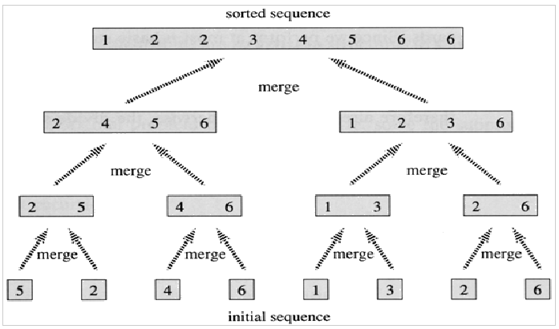
分治的过程

Slide 5
归并排序思想
归并排序（英语：Merge sort，或mergesort），是创建在归并操作上的一种有效的排序算法。该算法是采用分治法（Divide and Conquer）的一个非常典型的应用。
分治法:
分解（Divide）：将n个元素分成个含n/2个元素的子序列。
解决（Conquer）：用合并排序法对两个子序列递归的排序。
合并（Combine）：合并两个已排序的子序列已得到排序结果。

Slide 6
分治法可以通俗的解释为：把一片领土分解，分解为若干块小部分，然后一块块地占领征服，被分解的可以是不同的政治派别或是其他什么，然后让他们彼此异化。
分治法的精髓：
分--将问题分解为规模更小的子问题；
治--将这些规模更小的子问题逐个击破；
合--将已解决的子问题合并，最终得出“母”问题的解；

Slide 7
合并数组的过程

Slide 8
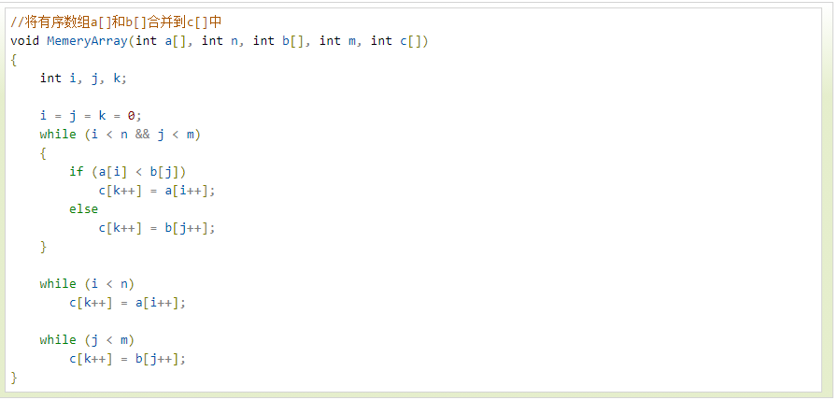
合并两个有序数组

